Slide 1
Lab Traps
2026.03.26 张翔
xiangzhang@sjtu.edu.cn 电院群楼3-118

Slide 2
Backtrace
Alarm
Notes:
当错误发生时，我们需要把错误点之前的函数栈打印出来（也就是把函数调用关系打印出来）

Slide 3
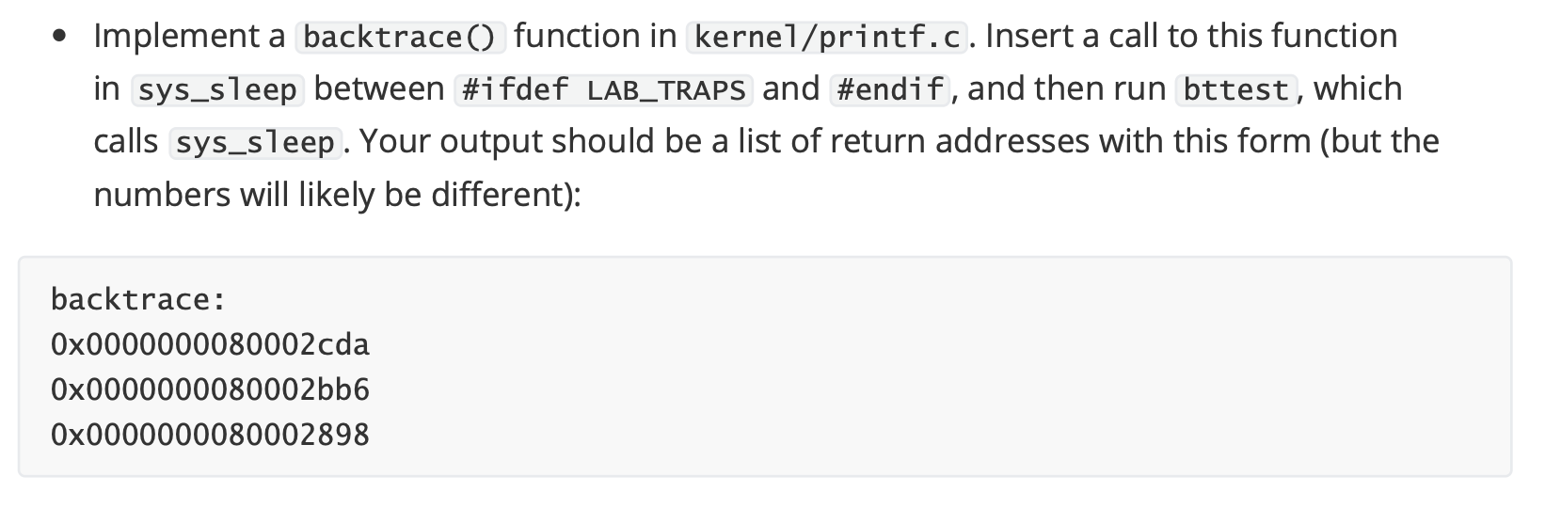
Backtrace
For debugging it is often useful to have a backtrace: a list of the function calls on the stack above the point at which error occurred
Notes:
当错误发生时，我们需要把错误点之前的函数栈打印出来（也就是把函数调用关系打印出来）

Slide 4
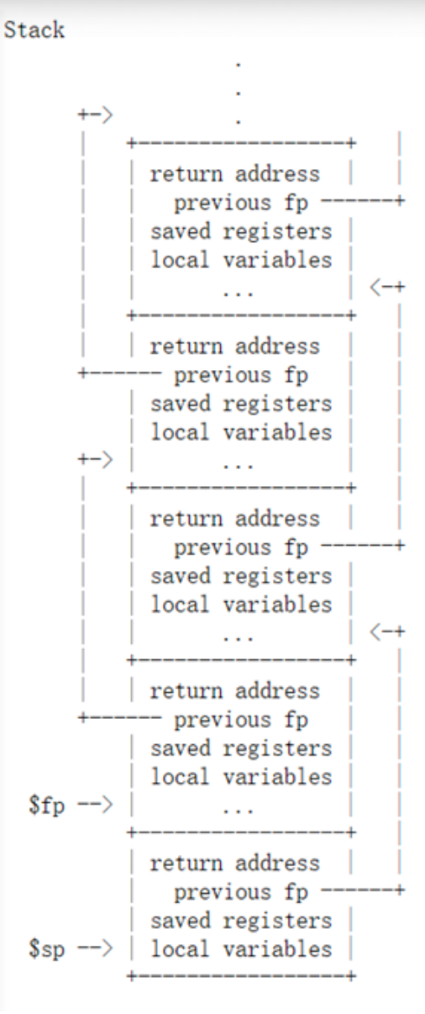
Backtrace-栈帧
函数调用是如何发生的
通过pc跳转、通过ra返回
现场保存
现场恢复
栈帧存在的意义：保存函数的私人数据、记录回去的路
sp (Stack Pointer)：指向当前栈的顶部（图中最低地址处），随入栈出栈动态变化。
fp (Frame Pointer)：指向当前栈帧的一个固定基准点。
关键点：sp 会变，但 fp 与return address的相对位置是固定的。 Fp-8就是return address的地址，fp-16就是这个函数前一个函数fp指针的地址。
s0 寄存器存放fp指针
Hints
使用r_fp()获取fp
地址变小
方向

Slide 5
Backtrace
栈帧有多少函数？往上一个一个找返回地址时，何时停止？
在 xv6 中，每个内核栈被分配在一个对齐的内存页中 。
只要还在同一个内存页中，回溯就是正确的
Hints
PGROUNDUP(fp)

Slide 6
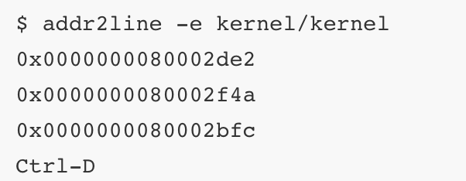
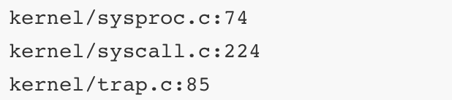
Backtrace
通过addr2line工具转化为对应的函数名
OUTPUT

Slide 7
Alarm
Notes:
当错误发生时，我们需要把错误点之前的函数栈打印出来（也就是把函数调用关系打印出来）

Slide 8
Trap
每当：
系统调用 (System call)：当用户程序执行 ecall 指令，请求内核为其执行某些操作时。
异常 (Exception)：指令（无论来自用户还是内核）执行了非法操作，例如除以零或使用了无效的虚拟地址。
设备中断 (Device interrupt)：当硬件设备发出信号表示需要处理时，例如磁盘硬件完成了读写请求。
会导致 CPU 暂时搁置普通的指令执行，并强制将控制权转移到处理该事件的特定代码中。本课程使用trap作为这些情况的通用术语
Notes:
1.介绍trap的定义
2.本试验探究xv6如何通过traps实现system call

Slide 9
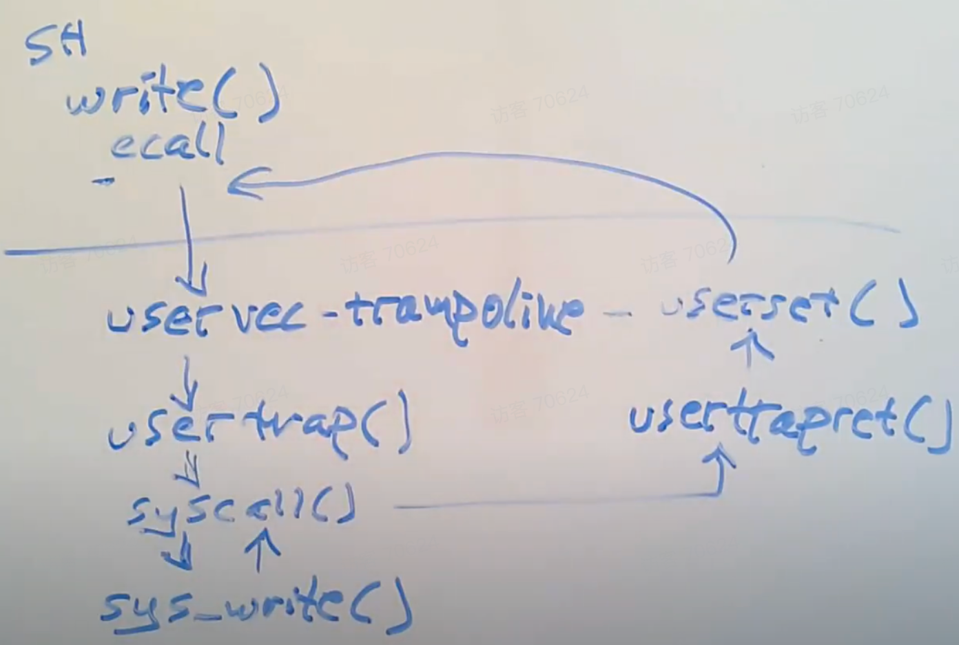
Trap过程
以write系统调用为例，讲解执行系统调用时trap过程
Write通过执行ecall指令来执行系统调用。ecall指令会切换到具有supervisor mode的内核中。内核接着第一个执行的指令就是一个由汇编语言编写的函数，叫做uservec，
Notes:
write通过执行ECALL指令来执行系统调用。ECALL指令会切换到具有supervisor mode的内核中。在这个过程中，内核中执行的第一个指令是一个由汇编语言写的函数，叫做uservec。这个函数是内核代码trampoline.s文件的一部分。所以执行的第一个代码就是这个uservec汇编函数。
之后，在这个汇编函数中，代码执行跳转到了由C语言实现的函数usertrap中，这个函数在trap.c中。
现在代码运行在C中，所以代码更加容易理解。在usertrap这个C函数中，我们执行了一个叫做syscall的函数。

Slide 10
Trap过程
以write系统调用为例
uservec这个函数的实现在内核代码trampoline.s文件中。
Uservec函数之后，会跳转到由c语言实现的函数
Notes:
write通过执行ECALL指令来执行系统调用。ECALL指令会切换到具有supervisor mode的内核中。在这个过程中，内核中执行的第一个指令是一个由汇编语言写的函数，叫做uservec。这个函数是内核代码trampoline.s文件的一部分。所以执行的第一个代码就是这个uservec汇编函数。
之后，在这个汇编函数中，代码执行跳转到了由C语言实现的函数usertrap中，这个函数在trap.c中。
现在代码运行在C中，所以代码更加容易理解。在usertrap这个C函数中，我们执行了一个叫做syscall的函数。

Slide 11
Trap过程
以write系统调用为例
usertrap的实现在trap.c中。
在usertrap这个c语言函数中，执行了一个叫做syscall的函数。
Notes:
write通过执行ECALL指令来执行系统调用。ECALL指令会切换到具有supervisor mode的内核中。在这个过程中，内核中执行的第一个指令是一个由汇编语言写的函数，叫做uservec。这个函数是内核代码trampoline.s文件的一部分。所以执行的第一个代码就是这个uservec汇编函数。
之后，在这个汇编函数中，代码执行跳转到了由C语言实现的函数usertrap中，这个函数在trap.c中。
现在代码运行在C中，所以代码更加容易理解。在usertrap这个C函数中，我们执行了一个叫做syscall的函数。

Slide 12
Trap过程
以write系统调用为例
syscall这个函数会在一个表单中，根据传入的代表系统调用的数字进行查找，并在内核中执行具体实现了系统调用功能的函数。对于我们来说，这个函数就是sys_write。
Notes:
write通过执行ECALL指令来执行系统调用。ECALL指令会切换到具有supervisor mode的内核中。在这个过程中，内核中执行的第一个指令是一个由汇编语言写的函数，叫做uservec。这个函数是内核代码trampoline.s文件的一部分。所以执行的第一个代码就是这个uservec汇编函数。
之后，在这个汇编函数中，代码执行跳转到了由C语言实现的函数usertrap中，这个函数在trap.c中。
现在代码运行在C中，所以代码更加容易理解。在usertrap这个C函数中，我们执行了一个叫做syscall的函数。

Slide 13
Trap过程
以write系统调用为例
sys_write会将要显示的数据输出到console上，当它完成了之后，它会返回给syscall函数。
Notes:
write通过执行ECALL指令来执行系统调用。ECALL指令会切换到具有supervisor mode的内核中。在这个过程中，内核中执行的第一个指令是一个由汇编语言写的函数，叫做uservec。这个函数是内核代码trampoline.s文件的一部分。所以执行的第一个代码就是这个uservec汇编函数。
之后，在这个汇编函数中，代码执行跳转到了由C语言实现的函数usertrap中，这个函数在trap.c中。
现在代码运行在C中，所以代码更加容易理解。在usertrap这个C函数中，我们执行了一个叫做syscall的函数。

Slide 14
Trap过程
以write系统调用为例
因为我们现在相当于在ECALL之后中断了用户代码的执行，为了用户空间的代码恢复执行，需要做一系列的事情。在syscall函数中，会调用一个函数叫做usertrapret，
Notes:
write通过执行ECALL指令来执行系统调用。ECALL指令会切换到具有supervisor mode的内核中。在这个过程中，内核中执行的第一个指令是一个由汇编语言写的函数，叫做uservec。这个函数是内核代码trampoline.s文件的一部分。所以执行的第一个代码就是这个uservec汇编函数。
之后，在这个汇编函数中，代码执行跳转到了由C语言实现的函数usertrap中，这个函数在trap.c中。
现在代码运行在C中，所以代码更加容易理解。在usertrap这个C函数中，我们执行了一个叫做syscall的函数。

Slide 15
Trap过程
以write系统调用为例
usertrapret，它也位于trap.c中，这个函数完成了部分方便在C代码中实现的返回到用户空间的工作。
Notes:
write通过执行ECALL指令来执行系统调用。ECALL指令会切换到具有supervisor mode的内核中。在这个过程中，内核中执行的第一个指令是一个由汇编语言写的函数，叫做uservec。这个函数是内核代码trampoline.s文件的一部分。所以执行的第一个代码就是这个uservec汇编函数。
之后，在这个汇编函数中，代码执行跳转到了由C语言实现的函数usertrap中，这个函数在trap.c中。
现在代码运行在C中，所以代码更加容易理解。在usertrap这个C函数中，我们执行了一个叫做syscall的函数。

Slide 16
Trap过程
以write系统调用为例
除此之外，最终还有一些工作只能在汇编语言中完成。这部分工作通过汇编语言实现，并且存在于trampoline.s文件中的userret函数中。
Notes:
write通过执行ECALL指令来执行系统调用。ECALL指令会切换到具有supervisor mode的内核中。在这个过程中，内核中执行的第一个指令是一个由汇编语言写的函数，叫做uservec。这个函数是内核代码trampoline.s文件的一部分。所以执行的第一个代码就是这个uservec汇编函数。
之后，在这个汇编函数中，代码执行跳转到了由C语言实现的函数usertrap中，这个函数在trap.c中。
现在代码运行在C中，所以代码更加容易理解。在usertrap这个C函数中，我们执行了一个叫做syscall的函数。

Slide 17
Trap过程
以write系统调用为例
最终，在这个汇编函数中会调用机器指令返回到用户空间，并且恢复ECALL之后的用户程序的执行。
Notes:
write通过执行ECALL指令来执行系统调用。ECALL指令会切换到具有supervisor mode的内核中。在这个过程中，内核中执行的第一个指令是一个由汇编语言写的函数，叫做uservec。这个函数是内核代码trampoline.s文件的一部分。所以执行的第一个代码就是这个uservec汇编函数。
之后，在这个汇编函数中，代码执行跳转到了由C语言实现的函数usertrap中，这个函数在trap.c中。
现在代码运行在C中，所以代码更加容易理解。在usertrap这个C函数中，我们执行了一个叫做syscall的函数。

Slide 18
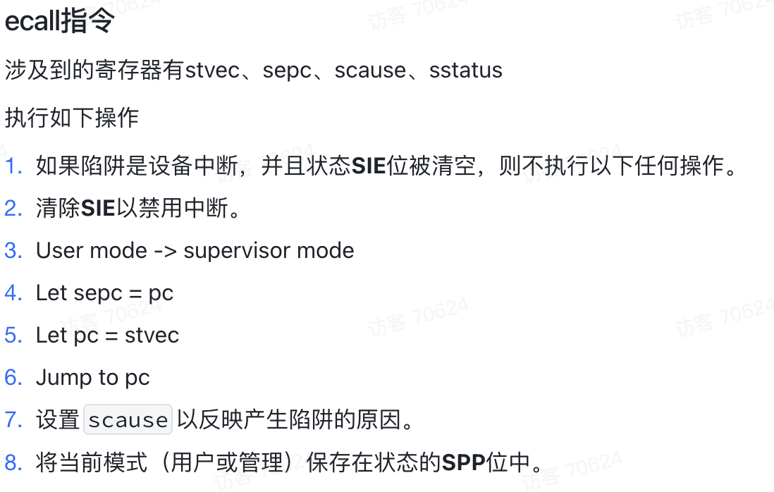
Trap过程
以系统调用为例
Spec寄存器存放了未来返回的返航坐标
Stvec寄存器存放了trap的进入点，即uservec的地址
Notes:
最主要的操作：
第三条：从用户态切换到内核态。
第四条：保存 PC到spec寄存器，作为未来我们返航的坐标
第五条：pc = stvec，stvec 存放了trap的统一进入点，也就是uservec 所以现在，ecall帮我们做了一点点工作，但是实际上我们离执行内核中的C代码还差的很远。接下来：
我们需要保存32个用户寄存器的内容，这样当我们想要恢复用户代码执行时，我们才能恢复这些寄存器的内容。
因为现在我们还在user page table，我们需要切换到kernel page table。
我们需要创建或者找到一个kernel stack，并将Stack Pointer寄存器的内容指向那个kernel stack。这样才能给C代码提供栈。
我们还需要跳转到内核中C代码的某些合理的位置。

Slide 19
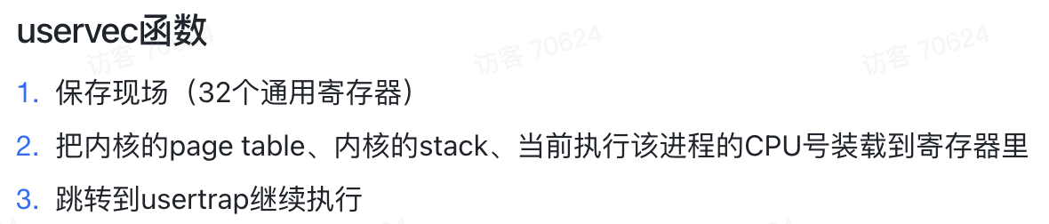
Trap过程
以系统调用为例
Usertrap函数
修改stvec=kernelvec，保存spec到trapframe
分情况，执行系统调用/中断/异常的处理逻辑
Usertrapret函数
恢复stvec、sepc的值
保存内核状态到trapframe
Notes:
Usertrap讲解：
usertrap中先将STVEC指向了kernelvec变量，这是内核空间trap处理代码的位置，而不是用户空间trap处理代码的位置。
接下来我们要保存用户程序计数器，它仍然保存在SEPC寄存器中，但是可能发生这种情况：当程序还在内核中执行时，我们可能切换到另一个进程，并进入到那个程序的用户空间，然后那个进程可能再调用一个系统调用进而导致SEPC寄存器的内容被覆盖。所以，我们需要保存当前进程的SEPC寄存器到一个与该进程关联的内存中，这样这个数据才不会被覆盖。这里我们使用trapframe来保存这个程序计数器。

Slide 20
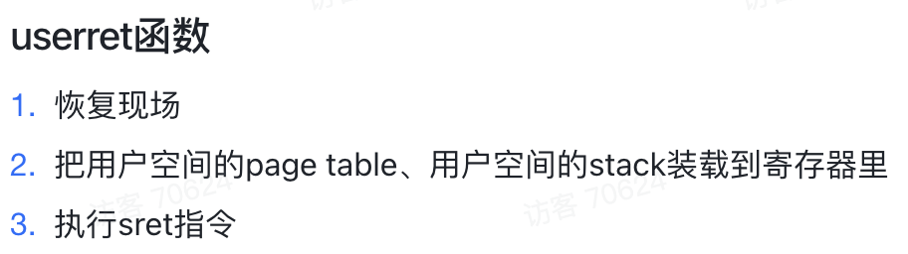
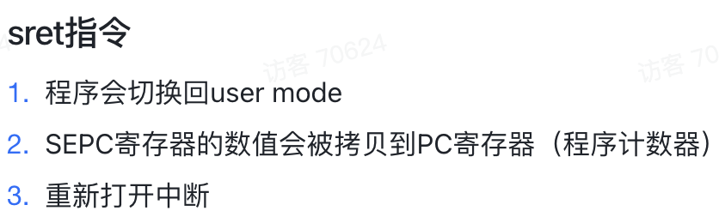
Trap过程
以系统调用为例

Slide 21
Lab traps：Task2
为xv6增加定时器功能
增加两个系统调用：sigalarm 和 sigreturn
sigalarm 设置定时器的周期interval和回调函数handler
( sigalarm(interval, handler) )
用户态函数funcA调用sigalarm(interval, handler)
每interval个时钟周期，调用handler一次
Sigreturn 在回调函数handler中调用，恢复被中断的函数状态
Handler中调用Sigreturn
返回函数funcA
Finish task：4 tests in user/alarmtest.c
test0: 实现sigalarm()，和sigreturn() (返回0)，进入handler中
test1: 实现sigreturn()，在回调函数执行完成后恢复被中断的函数状态
test3: handler运行中，若又过了interval个时钟周期，不重复调用
test4: 恢复原函数funcA的返回值

Slide 22
Step 1: 实现sigalarm(interval, handler)
注册系统调用
用户态、内核态
你的sys_sigalarm()应该将报警间隔interval和指向处理程序函数的指针handler存储在struct proc的新字段中（位于kernel/proc.h）。
你也需要在struct proc新增一个新字段。用于跟踪自上一次调用（或直到下一次调用）到进程的报警处理程序间经历了多少滴答；可以在proc.c的allocproc()中初始化proc字段。
每过一个时钟周期，硬件时钟就会强制一个中断，这个中断在kernel/trap.c中的usertrap()中处理。时钟中断的处理具体是在usertrap中 if (which_dev == 2) 分支
需要修改usertrap()，以便当进程的报警间隔期满时，用户进程执行handler函数。
如何返回到用户态的handler？（返回到用户态的地址在哪？）
make CPUS=1 qemu-gdb：指定单核，便于调试
Notes:
2.保存在proc，这样每个进程可以通过这个结构体访问得到这两个参数
3.
你也需要在struct proc新增一个新字段。用于跟踪自上一次调用（或直到下一次调用）到进程的报警处理程序间经历了多少滴答；您可以在proc.c的allocproc()中初始化proc字段。
4.在这里可以进行判断过了几个时钟周期，如果时钟周期到interval了，就应该执行handler。Handler是用户态的函数，所以我们应该返回到用户态去执行。 这个需要大家去看一下返回到的地址存放在哪里，如何修改

Slide 23
Step 2: 实现sigreturn()
handler函数结束后会调用sigreturn()，返回到被中断函数funcA
user(funcA)->kernel->user(handler)->kernel->user(funcA)
如何保存被中断函数funcA的上下文？（struct proc）
防止对handler程序的重复调用——如果正在执行handler程序，即使到了interval的时间，内核也不应该再次调用它。（e.g. 标记handler_executing)
不要忘记恢复funcA返回值 （a0）
Notes:
1.调用的链条是在funcA执行，然后kernel判断是否该执行handler，如果该执行了就去执行handler 。Handler会调用sigreturn，又是一个系统调用，所以会回到 kernel，在kernel修改返回的地址，不返回到handler，而是返回到funcA
2.因为我们不返回到handler，而是返回到fucA，所以在user（handler）-》kernel这个过程，为了避免funcA的trapframe被handler给覆盖掉，需要额外保存一份funcA上下文，保存在struct proc。具体需要保存的数据可以参考trampline和trapframe，例如需要保存返回地址以及运行时的其他状态。
具体什么时候保存、恢复，如何返回funcA ，和前面的过程差不多。
funcA的返回值在a0中，为了防止funcA的返回值被覆盖掉，我们需要把这个返回值恢复一下 。

Slide 24
Optional Challenge
Print the names of the functions and line numbers in backtrace() instead of numerical addresses

Slide 25
Lab
lab-traps-report.txt
描述一下自己做lab的时候遇到的问题以及解决方法
或者一些帮助自己写lab的小技巧
中英皆可
更详细的介绍
MIT xv6 Book Chapter 4(canvas)
gdb_slides.pdf (canvas)
Lab2 traps.pdf(canvas)
MIT 6.1810 课程笔记
https://mit-public-courses-cn-translatio.gitbook.io/mit6-s081/lec06-isolation-and-system-call-entry-exit-robert/6.5-uservec
提交
见lab文档

Slide 26
评分
评分由以下几部分构成
基本测试通过（make grade 通过测试）2分
代码逻辑功能正确 2分
报告 5分
注释和代码可读性 1分

Slide 27
Q&A
任何问题？

Slide 28
END

